Slide 1

Проект: «Мы вместе ради детей»
Выполнили воспитатели
средней группы «Земляничка»
Куличкина С.И. и Хоружая А.С.

Slide 2

Краткая характеристика
Тип проекта: практико-ориентированный и информационно-просветительский
Вид проекта : долгосрочный
Сроки реализации проекта: сентябрь 2024 – май 2025

Slide 3
Цель и задачи проекта
Цель проекта: создание условий для сплочения родительского коллектива и формирования партнерских отношений между участниками образовательного процесса.
Задачи:
1.Установить доверительные отношения, найти индивидуальный подход к семьям воспитанников
2.Вовлекать родителей в образовательное пространство посредством ненавязчивых нетрадиционных и современных форм работы, заинтересовать новыми подходами к совместной деятельность
3.Развивать межличностные отношения между родителями, педагогами и детьми
4.Повышать и содействовать общей культуры семьи и психолого-педагогической компетентности родителей
5.Оказывать практическую и теоретическую помощь родителям воспитанников, и обратную посильную помощь педагогам

Slide 4
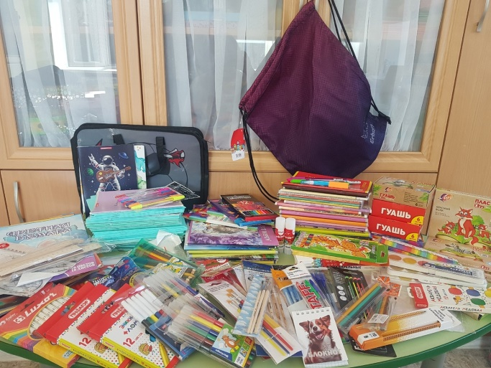
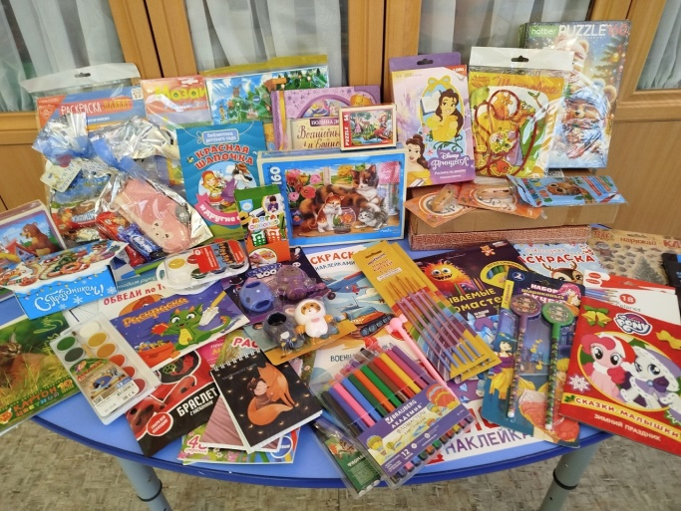
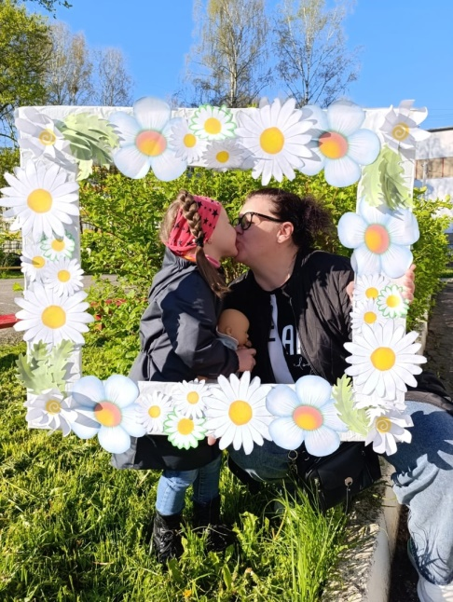
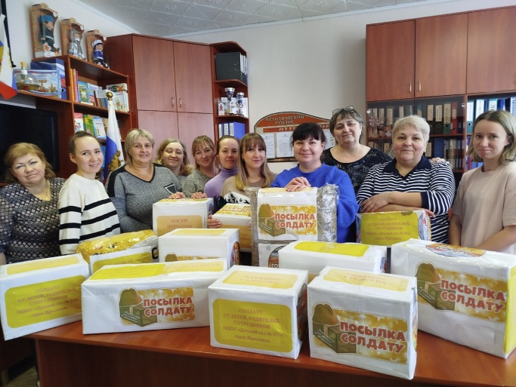
Участвовали в акциях

Slide 5
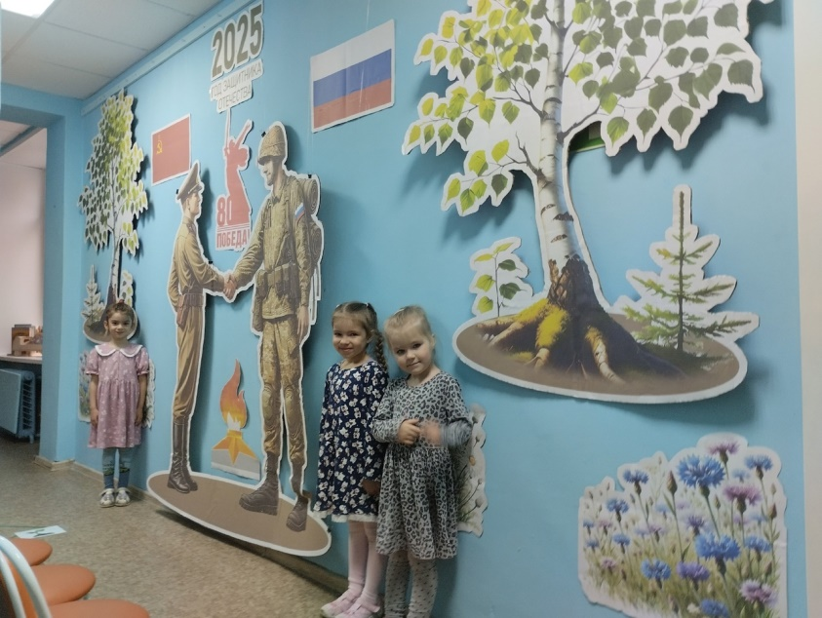
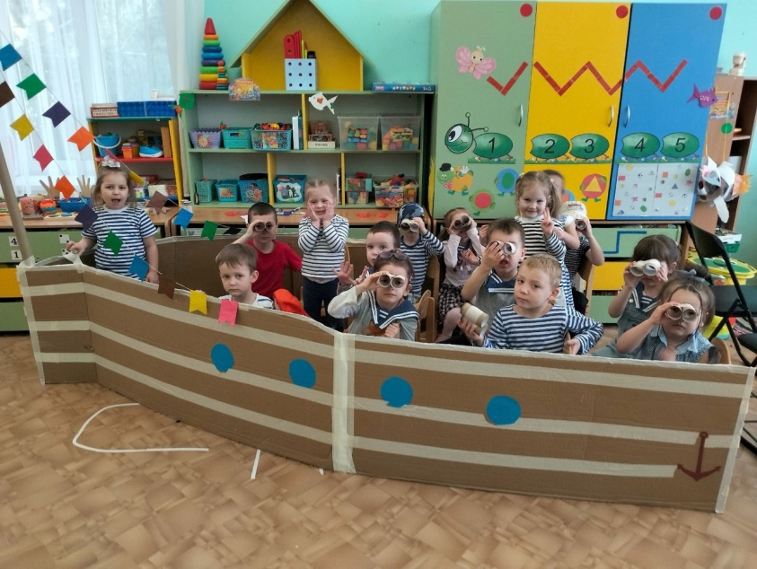
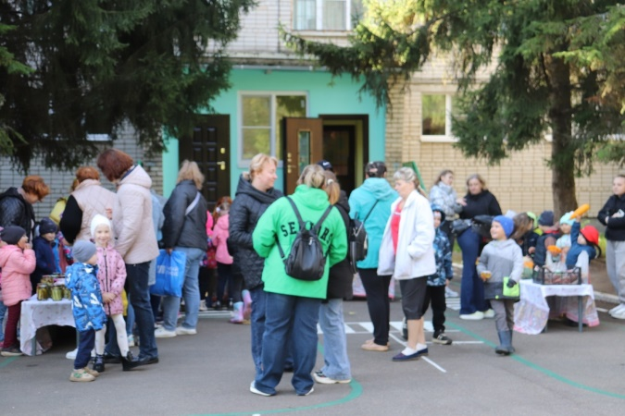
Собирали все необходимое для активного образовательного процесса и оказывали посильную помощь

Slide 6
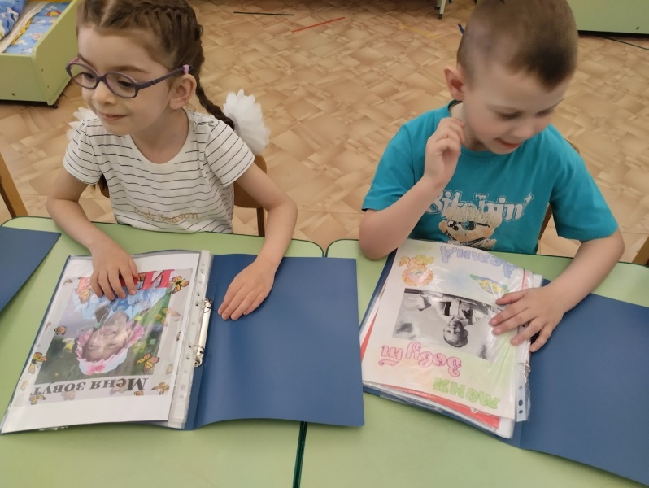
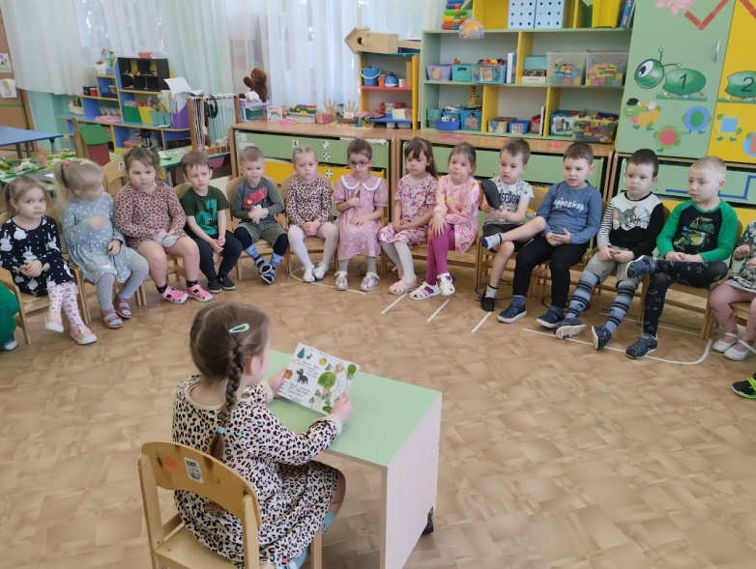
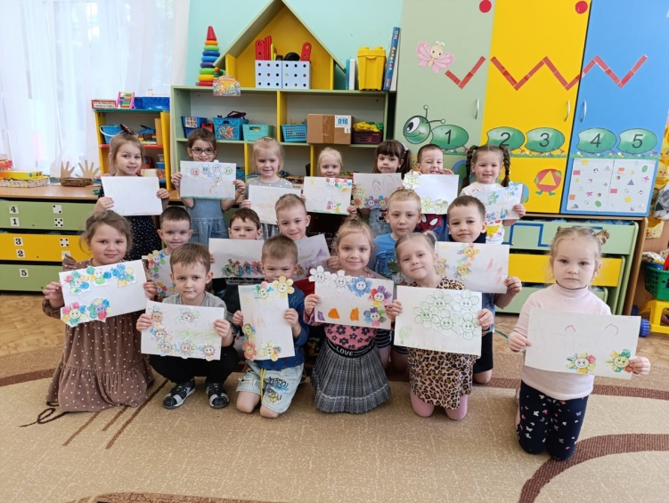
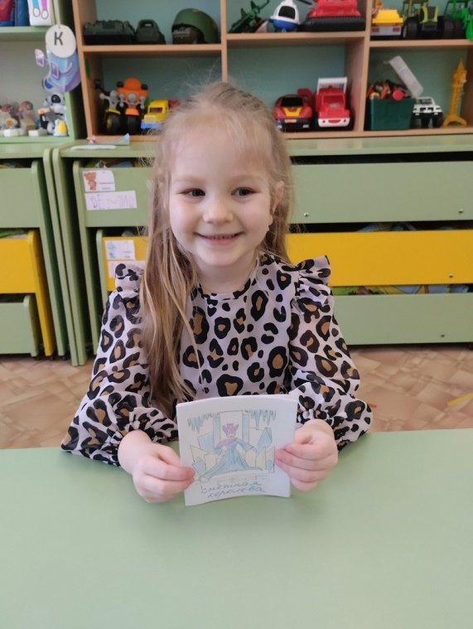
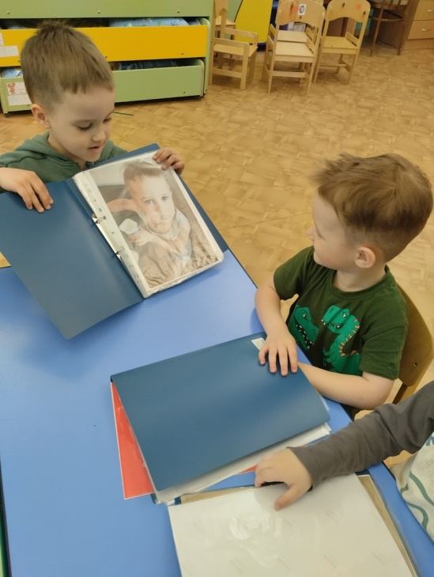
Делали совместные задания

Slide 7
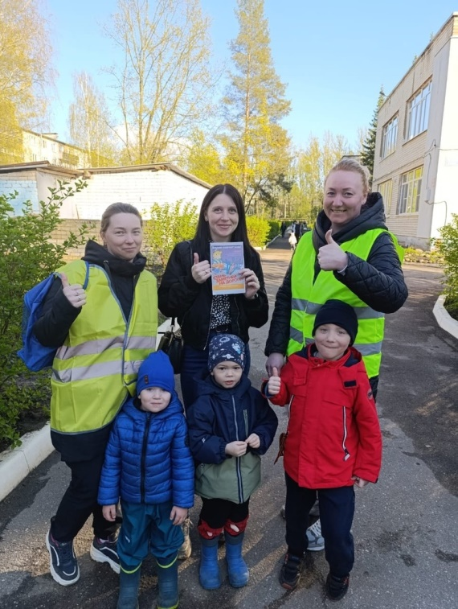
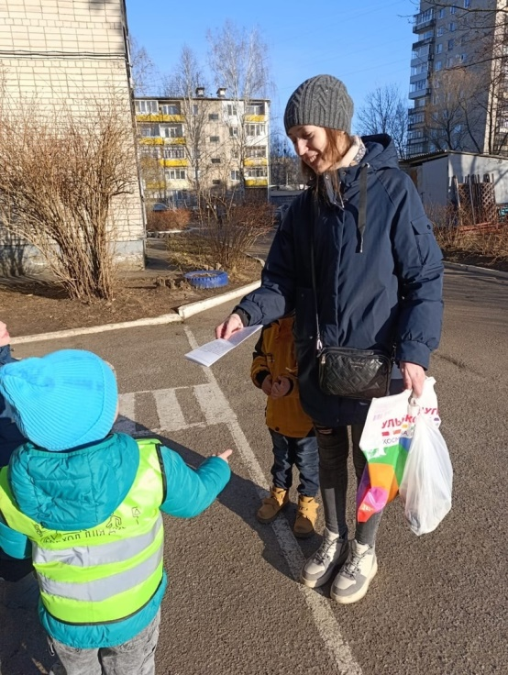
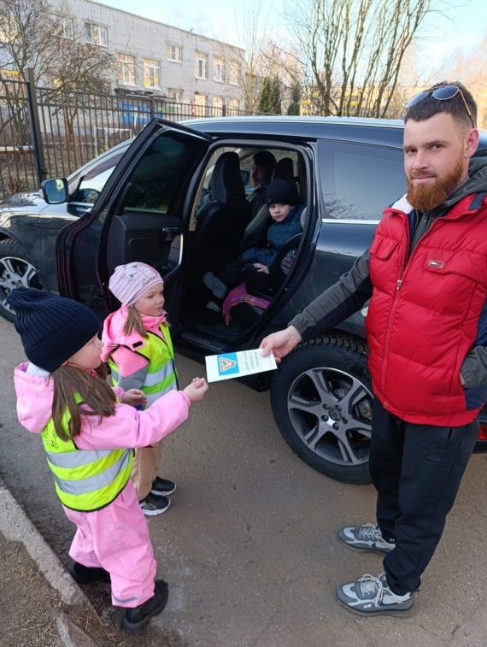
Активно изучали ПДД

Slide 8
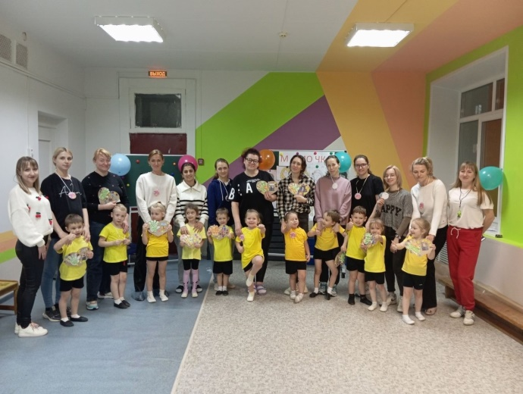
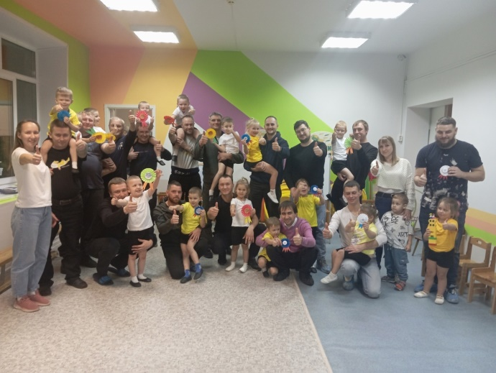
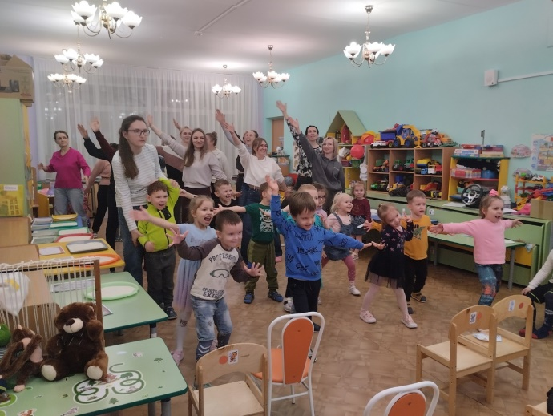
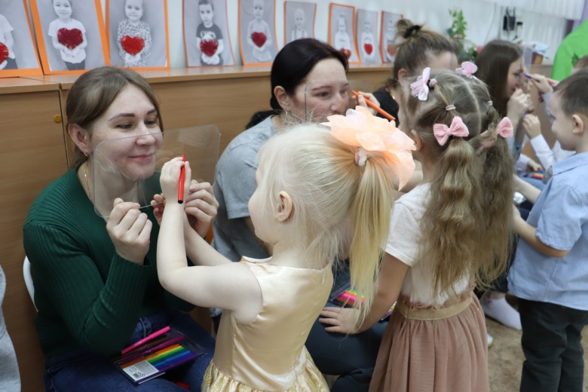
Весело участвовали в совместных мероприятиях

Slide 9
Спасибо за внимание

